Slide 1

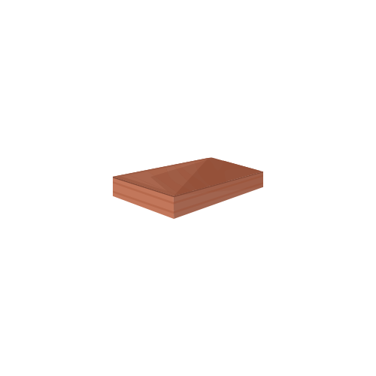
SẢN XUẤT VÁN ÉP
BÀI GIẢNG HUẤN LUYỆN AN TOÀN LAO ĐỘNG
BẢN QUYỀN THUỘC AN TOÀN NAM VIỆT

Slide 2
Một số vụ tai nạn trong nhà máy sản xuất ván ép
Trong ngành công nghiệp sản xuất ván ép (plywood), việc xảy ra các vụ tai nạn lao động không chỉ ảnh hưởng đến sức khỏe và sự an toàn của công nhân mà còn gây tổn thất nặng nề cho doanh nghiệp:
  Nguyên nhân từ thiết bị máy móc không an toàn
  Nguyên nhân từ quá trình sản xuất không an toàn
  Nguyên nhân từ khả năng con người
  Thiếu hệ thống giám sát và kiểm soát rủi ro

Slide 3
Tóm tắt bài học
1. An toàn vệ sinh lao động đối với nhân viên vận hành máy sấy gỗ vụn để loại bỏ độ ẩm và làm giảm nguy cơ cong vênh sau khi sản xuất ván ép
2. An toàn vệ sinh lao động đối với nhân viên vận hành máy ép các vụn gỗ thành các tấm ván ép
3. An toàn vệ sinh lao động đối với nhân viên vận hành máy phủ keo lên bề mặt của các tấm gỗ để chúng dính với nhau
4. An toàn vệ sinh lao động đối với nhân viên vận hành máy ép nhiệt để keo kết đặc làm cho ván ép cứng hơn
5. An toàn vệ sinh lao động đối với nhân viên vận hành máy cắt và xử lý bề mặt cho các tấm ván ép thành phẩm

Slide 4
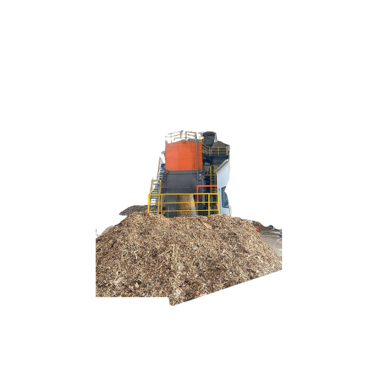
Vận hành máy sấy gỗ vụn
1. Đặc điểm công việc vận hành máy sấy gỗ vụn để loại bỏ độ ẩm và làm giảm nguy cơ cong vênh sau khi sản xuất ván ép
Trước tiên, quy trình vận hành máy sấy gỗ vụn yêu cầu kiểm soát nhiệt độ và độ ẩm trong không khí bên trong máy sấy.
Điều này đảm bảo rằng gỗ được sấy một cách đồng đều và hiệu quả, từ đó loại bỏ độ ẩm tồn đọng trong vật liệu và giảm nguy cơ cong vênh sau khi sản xuất ván ép.

Slide 5
Vận hành máy sấy gỗ vụn
2. Các dạng tai nạn lao động trong quá trình vận hành máy sấy gỗ vụn để loại bỏ độ ẩm và làm giảm nguy cơ cong vênh sau khi sản xuất ván ép
Đầu tiên, tai nạn có thể xảy ra khi làm việc gần các phần máy có thể gây ra va chạm, cắt đứt hoặc làm nặng hơn cho nhân viên. Điều này đặc biệt đúng khi thực hiện việc bảo dưỡng hoặc sửa chữa máy trong quá trình vận hành, khi sự không chú ý có thể dẫn đến chấn thương.
Thứ hai, vấn đề liên quan đến an toàn điện cũng là một nguy cơ đáng lo ngại. Các máy sấy gỗ vụn thường sử dụng điện năng cao và nếu không tuân thủ đúng các quy tắc an toàn, có thể gây ra nguy hiểm về điện.

Slide 6
Vận hành máy sấy gỗ vụn
3. Nguyên nhân gây ra tai nạn lao động khi vận hành máy sấy gỗ vụn để loại bỏ độ ẩm và làm giảm nguy cơ cong vênh sau khi sản xuất ván ép
Thứ nhất, thiếu kiến thức và đào tạo an toàn là một nguyên nhân chính.
Nhân viên không được đào tạo đầy đủ về cách vận hành và bảo dưỡng máy, cũng như không hiểu rõ các quy định an toàn có thể dẫn đến các tình huống nguy hiểm khi làm việc gần máy sấy gỗ vụn.

Slide 7
Vận hành máy sấy gỗ vụn
4. Biện pháp phòng tránh tai nạn lao động khi vận hành máy sấy gỗ vụn để loại bỏ độ ẩm và làm giảm nguy cơ cong vênh sau khi sản xuất ván ép
Trước hết, đào tạo an toàn lao động là chìa khóa hàng đầu. Tất cả nhân viên liên quan đến quá trình vận hành máy sấy gỗ vụn cần được huấn luyện đầy đủ về cách thức vận hành an toàn, biện pháp phòng tránh tai nạn và ứng phó khi xảy ra sự cố.
Thực hiện kiểm tra định kỳ và bảo dưỡng máy cũng là một biện pháp quan trọng. Đảm bảo máy móc hoạt động ổn định và hiệu quả giúp giảm nguy cơ sự cố không mong muốn trong quá trình vận hành.

Slide 8
Vận hành máy sấy gỗ vụn
5. Quy định an toàn lao động khi vận hành máy sấy gỗ vụn để loại bỏ độ ẩm và làm giảm nguy cơ cong vênh sau khi sản xuất ván ép
Trước hết, mọi nhân viên tham gia vào quá trình vận hành máy sấy gỗ vụn phải được đào tạo về an toàn lao động. Đào tạo này bao gồm cách vận hành máy một cách an toàn, biện pháp phòng tránh tai nạn, và cách ứng phó với tình huống khẩn cấp.
Tiếp theo, quy định cần được thiết lập và tuân thủ nghiêm ngặt. Tất cả nhân viên phải tuân thủ các quy tắc và quy trình an toàn như đeo kính bảo hộ, áo bảo hộ, và các biện pháp khác để giảm thiểu nguy cơ tai nạn.

Slide 9
Vận hành máy sấy gỗ vụn
6. Xử lý tình huống tai nạn lao động khẩn cấp khi vận hành máy sấy gỗ vụn để loại bỏ độ ẩm và làm giảm nguy cơ cong vênh sau khi sản xuất ván ép
Đầu tiên, ngay khi phát hiện tai nạn, người làm việc cần dừng ngay công việc và báo cáo vụ việc cho người quản lý hoặc nhóm cứu hộ. Việc này đảm bảo rằng cứu hộ có thể được triển khai một cách nhanh chóng và hiệu quả.
Sau đó, người làm việc cần cung cấp sơ cứu ngay lập tức nếu có thể. Điều này có thể bao gồm việc cấp cứu CPR, sơ cứu vết thương, hoặc cung cấp hỗ trợ cho nạn nhân cho đến khi đội cứu hộ đến.

Slide 10
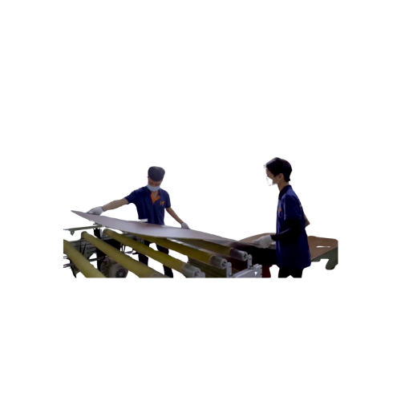
Vận hành máy ép các vụn gỗ thành các tấm ván ép
1. Đặc điểm công việc vận hành máy ép các vụn gỗ thành các tấm ván ép:
Đặc điểm của công việc vận hành máy ép các vụn gỗ thành các tấm ván ép là một quy trình kỹ thuật phức tạp đòi hỏi sự tỉ mỉ và kỹ năng chuyên môn.
Trước hết, người làm việc cần hiểu rõ về quy trình và các bước cơ bản của việc chuyển đổi vật liệu từ dạng vụn thành sản phẩm cuối cùng. Việc này đòi hỏi kiến thức vững về cách sử dụng máy móc và thiết bị, bao gồm cả cách vận hành và bảo dưỡng chúng.

Slide 11
Vận hành máy ép các vụn gỗ thành các tấm ván ép
2. Các dạng tai nạn lao động trong quá trình vận hành máy ép các vụn gỗ thành các tấm ván ép:
Một trong những tai nạn phổ biến nhất là tai nạn cắt cụt, xảy ra khi tay hoặc các phần cơ thể khác bị kẹt vào trong máy trong quá trình vận hành.
Ngoài ra, nguy cơ bị va đập, nghiền nát cũng là mối đe dọa lớn, đặc biệt khi không tuân thủ các biện pháp an toàn khi làm việc gần các bộ phận chuyển động của máy.

Slide 12
Vận hành máy ép các vụn gỗ thành các tấm ván ép
3. Nguyên nhân gây ra tai nạn lao động khi vận hành máy ép các vụn gỗ thành các tấm ván ép
Một trong những nguyên nhân chính là thiếu hiểu biết và đào tạo đầy đủ về cách vận hành máy và các biện pháp an toàn tương ứng.
Khi người làm việc không hiểu rõ về cách vận hành máy hoặc không được đào tạo đúng cách về an toàn lao động, họ có thể tạo ra các tình huống nguy hiểm không mong muốn.

Slide 13
Vận hành máy ép các vụn gỗ thành các tấm ván ép
4. Biện pháp phòng tránh tai nạn lao động khi vận hành máy ép các vụn gỗ thành các tấm ván ép:
Đầu tiên, việc đảm bảo rằng môi trường làm việc đáp ứng các tiêu chuẩn an toàn về áp suất, nhiệt độ và độ ẩm là cực kỳ quan trọng. Điều này có thể đảm bảo rằng nhân viên làm việc trong điều kiện thoải mái và an toàn.
Thứ hai, việc đảm bảo rằng mọi nhân viên được đào tạo đầy đủ về cách vận hành máy và các biện pháp an toàn tương ứng là cực kỳ quan trọng.

Slide 14
Vận hành máy ép các vụn gỗ thành các tấm ván ép
5. Quy định an toàn lao động khi vận hành máy ép các vụn gỗ thành các tấm ván ép:
Trước tiên, mọi nhân viên tham gia vào quá trình vận hành máy phải được đào tạo đầy đủ về cách sử dụng máy, nhận biết và phản ứng đúng cách trước các tình huống nguy hiểm.
Đồng thời, quy định an toàn cũng cần bao gồm việc sử dụng trang thiết bị bảo hộ cá nhân đầy đủ, như mũ bảo hiểm, kính bảo hộ, găng tay và áo khoác chống va đập.

Slide 15
Vận hành máy ép các vụn gỗ thành các tấm ván ép
6. Xử lý tình huống tai nạn lao động khẩn cấp khi vận hành máy ép các vụn gỗ thành các tấm ván ép:
Xử lý tình huống tai nạn lao động khẩn cấp khi vận hành máy ép các vụn gỗ thành các tấm ván ép đòi hỏi sự nhanh nhạy, tỉnh táo và quyết đoán từ mọi người trong nhà máy.
Khi một tai nạn xảy ra, việc ưu tiên hàng đầu là đảm bảo an toàn cho người bị nạn và người lao động khác xung quanh.

Slide 16
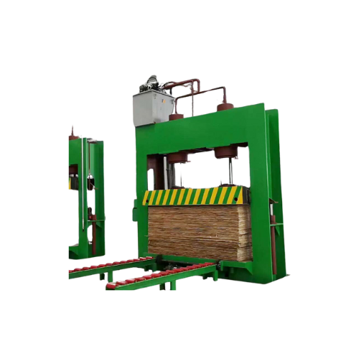
Vận hành máy phủ keo lên bề mặt của các tấm gỗ để chúng dính với nhau
1. Đặc điểm công việc vận hành máy phủ keo lên bề mặt của các tấm gỗ để chúng dính với nhau
Đặc điểm của công việc vận hành máy phủ keo lên bề mặt của các tấm gỗ để chúng dính với nhau là sự kỹ lưỡng và chính xác trong quá trình thực hiện.
Người vận hành máy cần phải có kiến thức vững về cả quy trình sản xuất và thiết bị để đảm bảo tính hiệu quả và an toàn.

Slide 17
Vận hành máy phủ keo lên bề mặt của các tấm gỗ để chúng dính với nhau
2. Các dạng tai nạn lao động trong quá trình vận hành máy phủ keo lên bề mặt của các tấm gỗ để chúng dính với nhau
Trong quá trình vận hành máy phủ keo lên bề mặt của các tấm gỗ, có một số nguy cơ tai nạn lao động cần được xem xét và phòng tránh.
Một trong những nguy cơ chính là tai nạn do va đập từ các bộ phận chuyển động của máy, như cánh quạt, băng chuyền hoặc các cơ cấu khác.

Slide 18
Vận hành máy phủ keo lên bề mặt của các tấm gỗ để chúng dính với nhau
3. Nguyên nhân gây ra tai nạn lao động khi vận hành máy phủ keo lên bề mặt của các tấm gỗ để chúng dính với nhau
Người làm việc có thể không hiểu rõ về cách hoạt động của máy hoặc không biết cách điều chỉnh máy đúng cách, dẫn đến việc sử dụng không an toàn.
Sự thiếu chú ý và tập trung cũng là một nguyên nhân quan trọng, đặc biệt là khi làm việc với các máy có nhiều bộ phận chuyển động hoặc trong môi trường làm việc phức tạp.

Slide 19
Vận hành máy phủ keo lên bề mặt của các tấm gỗ để chúng dính với nhau
4. Biện pháp phòng tránh tai nạn lao động khi vận hành máy phủ keo lên bề mặt của các tấm gỗ để chúng dính với nhau
Để phòng tránh tai nạn lao động khi vận hành máy phủ keo lên bề mặt của các tấm gỗ, cần thực hiện một số biện pháp an toàn cụ thể.
Trước tiên, việc đảm bảo đào tạo đầy đủ và hiểu biết về cách sử dụng máy là rất quan trọng. Mọi người làm việc cần được huấn luyện về cách vận hành máy một cách an toàn, bao gồm cả việc hiểu rõ về các nguy cơ tiềm ẩn và biện pháp phòng tránh. Ngoài ra, việc tuân thủ quy trình an toàn lao động là không thể thiếu.

Slide 20
Vận hành máy phủ keo lên bề mặt của các tấm gỗ để chúng dính với nhau
5. Quy định an toàn lao động khi vận hành máy phủ keo lên bề mặt của các tấm gỗ để chúng dính với nhau
Quy định an toàn lao động trong quá trình vận hành máy phủ keo lên bề mặt của các tấm gỗ là một phần không thể thiếu để đảm bảo môi trường làm việc an toàn cho nhân viên.
Trước tiên, mọi nhân viên cần được đào tạo đầy đủ về các nguy cơ tiềm ẩn và biện pháp phòng tránh trong quá trình làm việc với máy và keo.

Slide 21
Vận hành máy phủ keo lên bề mặt của các tấm gỗ để chúng dính với nhau
6. Xử lý tình huống tai nạn lao động khẩn cấp khi vận hành máy phủ keo lên bề mặt của các tấm gỗ để chúng dính với nhau
Trong trường hợp xảy ra tai nạn lao động khi vận hành máy phủ keo lên bề mặt của các tấm gỗ, việc xử lý tình huống khẩn cấp là cực kỳ quan trọng để đảm bảo an toàn cho tất cả nhân viên và người lao động liên quan.
Đầu tiên, người làm việc cần lập tức dừng máy và ngắt nguồn điện để ngăn chặn tình huống từ việc trở nên tồi tệ hơn.

Slide 22
Vận hành máy ép nhiệt để keo kết đặc làm cho ván ép cứng hơn
1. Đặc điểm công việc vận hành máy ép nhiệt để keo kết đặc làm cho ván ép cứng hơn:
Đặc điểm của công việc vận hành máy ép nhiệt để keo kết đặc làm cho ván ép cứng hơn bao gồm một loạt các quy trình và yếu tố cần được xem xét cẩn thận.
Đầu tiên, quá trình này yêu cầu sự chính xác trong việc cài đặt các thông số vận hành của máy ép, bao gồm áp suất, nhiệt độ, và thời gian ép. Điều này đảm bảo rằng keo được kích hoạt một cách hiệu quả và ván ép được kết dính đúng cách.

Slide 23
Vận hành máy ép nhiệt để keo kết đặc làm cho ván ép cứng hơn
2. Các dạng tai nạn lao động trong quá trình vận hành máy ép nhiệt để keo kết đặc làm cho ván ép cứng hơn:
Trong quá trình vận hành máy ép nhiệt để keo kết đặc ván ép, có một số dạng tai nạn lao động có thể xảy ra. Một trong những tai nạn phổ biến là tai nạn liên quan đến máy móc, như bị kẹt giữ trong các bộ phận chuyển động của máy hoặc va chạm với các bề mặt nóng.
Các nhân viên cần được đào tạo kỹ lưỡng để tránh những tình huống nguy hiểm này và biết cách sử dụng máy móc một cách an toàn.

Slide 24
Vận hành máy ép nhiệt để keo kết đặc làm cho ván ép cứng hơn
3. Nguyên nhân gây ra tai nạn lao động khi vận hành máy ép nhiệt để keo kết đặc làm cho ván ép cứng hơn:
Có một số nguyên nhân chính gây ra tai nạn lao động khi vận hành máy ép nhiệt để keo kết đặc ván ép cứng hơn. Một trong những nguyên nhân quan trọng nhất là thiếu huấn luyện và đào tạo cho nhân viên.
Khi nhân viên không được đào tạo đầy đủ về cách sử dụng máy móc và các biện pháp an toàn liên quan, họ có thể không nhận ra các nguy cơ tiềm ẩn hoặc không biết cách phản ứng trong tình huống nguy hiểm.

Slide 25
Vận hành máy ép nhiệt để keo kết đặc làm cho ván ép cứng hơn
4. Biện pháp phòng tránh tai nạn lao động khi vận hành máy ép nhiệt để keo kết đặc làm cho ván ép cứng hơn:
Để phòng tránh tai nạn lao động khi vận hành máy ép nhiệt để keo kết đặc ván ép cứng hơn, có một số biện pháp quan trọng mà nhà máy và nhân viên cần thực hiện.
Đầu tiên và quan trọng nhất là đảm bảo rằng tất cả nhân viên được đào tạo đầy đủ về cách sử dụng máy móc một cách an toàn và các biện pháp phòng ngừa tai nạn. Việc giáo dục về quy tắc an toàn, sự nhận biết nguy cơ và cách ứng phó với tình huống nguy hiểm là rất quan trọng để giảm thiểu rủi ro.

Slide 26
Vận hành máy ép nhiệt để keo kết đặc làm cho ván ép cứng hơn
5. Quy định an toàn lao động khi vận hành máy ép nhiệt để keo kết đặc làm cho ván ép cứng hơn:
Quy định an toàn lao động khi vận hành máy ép nhiệt để keo kết đặc ván ép cứng hơn đóng vai trò quan trọng trong việc đảm bảo môi trường làm việc an toàn cho nhân viên.
Các quy định này thường bao gồm một loạt các biện pháp để giảm thiểu rủi ro tai nạn và bảo vệ sức khỏe của nhân viên.

Slide 27
Vận hành máy ép nhiệt để keo kết đặc làm cho ván ép cứng hơn
6. Xử lý tình huống tai nạn lao động khẩn cấp khi vận hành máy ép nhiệt để keo kết đặc làm cho ván ép cứng hơn:
Đầu tiên, việc ngưng hoạt động máy móc ngay lập tức là ưu tiên hàng đầu để ngăn chặn sự lây lan của nguy cơ và tai nạn tiếp theo.
Tiếp theo, nhân viên phải được đào tạo để biết cách xử lý tình huống nguy hiểm một cách an toàn. Điều này bao gồm việc biết cách sử dụng trang thiết bị bảo hộ cá nhân và cách cứu hộ cấp cứu một cách hiệu quả.

Slide 28
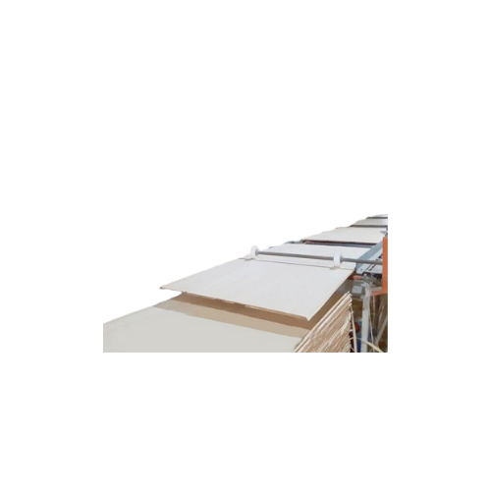
Vận hành máy cắt và xử lý bề mặt cho các tấm ván ép thành phẩm
1. Đặc điểm công việc vận hành máy cắt và xử lý bề mặt cho các tấm ván ép thành phẩm
Việc vận hành máy cắt và xử lý bề mặt cho các tấm ván ép thành phẩm đòi hỏi sự chuyên môn và kỹ năng cụ thể để đảm bảo chất lượng và hiệu suất sản xuất.
Công việc này thường yêu cầu kiến thức sâu rộng về các quy trình sản xuất và kỹ thuật vận hành máy móc.

Slide 29
Vận hành máy cắt và xử lý bề mặt cho các tấm ván ép thành phẩm
2. Các dạng tai nạn lao động trong quá trình vận hành máy cắt và xử lý bề mặt cho các tấm ván ép thành phẩm
Trong quá trình vận hành máy cắt và xử lý bề mặt cho các tấm ván ép thành phẩm, có một số dạng tai nạn lao động mà nhân viên cần phải cảnh giác và tránh xa.
Một trong những tai nạn phổ biến nhất là tai nạn cắt và thương tổn do tiếp xúc với các cạnh sắc của máy cắt hoặc các công cụ cắt. Sự không chú ý hoặc sơ ý có thể dẫn đến chấn thương nghiêm trọng.

Slide 30
Vận hành máy cắt và xử lý bề mặt cho các tấm ván ép thành phẩm
3. Nguyên nhân gây ra tai nạn lao động khi vận hành máy cắt và xử lý bề mặt cho các tấm ván ép thành phẩm
Có nhiều nguyên nhân gây ra tai nạn lao động khi vận hành máy cắt và xử lý bề mặt cho các tấm ván ép thành phẩm. Một trong những nguyên nhân chính là thiếu hiểu biết và kỹ năng vận hành máy.
Nhân viên không được đào tạo đầy đủ hoặc thiếu kinh nghiệm có thể không biết cách điều chỉnh máy móc đúng cách, dẫn đến các tình huống không an toàn.

Slide 31
Vận hành máy cắt và xử lý bề mặt cho các tấm ván ép thành phẩm
4. Biện pháp phòng tránh tai nạn lao động khi vận hành máy cắt và xử lý bề mặt cho các tấm ván ép thành phẩm
Để phòng tránh tai nạn lao động khi vận hành máy cắt và xử lý bề mặt cho các tấm ván ép thành phẩm, có một số biện pháp cần được áp dụng một cách nghiêm túc và đều đặn. Trước hết, việc đảm bảo rằng tất cả nhân viên được đào tạo đầy đủ về cách vận hành máy một cách an toàn là rất quan trọng.
Đào tạo này nên bao gồm việc hiểu rõ các nguy cơ và quy trình an toàn, cũng như việc sử dụng đúng thiết bị bảo hộ cá nhân.

Slide 32
Vận hành máy cắt và xử lý bề mặt cho các tấm ván ép thành phẩm
5. Quy định an toàn lao động khi vận hành máy cắt và xử lý bề mặt cho các tấm ván ép thành phẩm
Quy định an toàn lao động khi vận hành máy cắt và xử lý bề mặt cho các tấm ván ép thành phẩm là một phần quan trọng của quy trình sản xuất.
Đầu tiên, tất cả nhân viên được yêu cầu tuân thủ các quy định và quy trình an toàn được đề ra bởi cơ quan quản lý và doanh nghiệp. Điều này bao gồm việc đeo đủ thiết bị bảo hộ cá nhân như mũ bảo hiểm, kính bảo hộ, mặt nạ phòng độc, và quần áo làm việc phù hợp.

Slide 33
Vận hành máy cắt và xử lý bề mặt cho các tấm ván ép thành phẩm
6. Xử lý tình huống tai nạn lao động khẩn cấp khi vận hành máy cắt và xử lý bề mặt cho các tấm ván ép thành phẩm
Xử lý tình huống tai nạn lao động khẩn cấp khi vận hành máy cắt và xử lý bề mặt cho các tấm ván ép thành phẩm đòi hỏi sự nhanh nhạy và dứt khoát từ tất cả nhân viên.
Trong trường hợp xảy ra tai nạn, việc đáp ứng nhanh chóng và đúng đắn có thể giúp giảm thiểu tổn thất và nguy cơ cho nhân viên.

Slide 34
Cảm ơn các bạn đã theo dõi
Mọi thắc mắc về bài giảng xin liên hệ với chúng tôi theo thông tin bên dưới:
CÔNG TY TNHH HUẤN LUYỆN AN TOÀN VÀ QUAN TRẮC MÔI TRƯỜNG NAM VIỆT (AN TOÀN NAM VIỆT)
Địa chỉ: Lầu 2, số 655 Đường Điện Biên Phủ, Phường 25, Quận Bình Thạnh, Thành phố Hồ Chí Minh, Việt Nam
Hotline 0908.111.791
Website https://antoannamviet.com/
Email: Lienhe@antoannamviet.com

